Slide 1
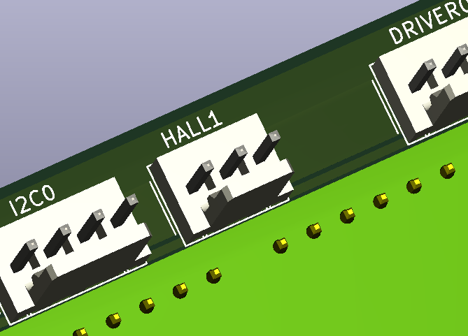
Señal
+5V
GND

Slide 2
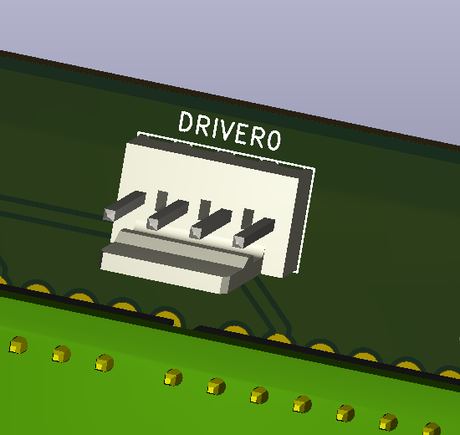
GND
ENA
DIR
PUL

